Slide 1

Confronto Prestazionale Algoritmi di Machine Learning
eXtreme gradient boosting – Support vector Machine – Decision Tree
Francesco Giostra - 1097418

Slide 2
Obiettivo del progetto
Il seguente progetto in ambito Big Data Analytics e Machine Learning è stato svolto con i seguenti obiettivi:
Introdurre all’utilizzo della libreria XGBoost per effettuare operazioni di Data Analytics;
Misurarne le prestazioni e i tempi di elaborazione su di un’ampia rosa di Data Set, differenti tra loro per numero di istanze presenti e numero di attributi che compongono le istanze stesse;
Confrontarle con le prestazioni e i tempi di elaborazione ottenuti dagli algoritmi Decision Tree e Support Vector Machine sugli stessi Data Set.

Slide 3
xgboost
È una libreria ottimizzata e distribuita per il Gradient Boosting.
Progettata per essere fortemente efficiente, flessibile e scalabile.
Implementa all’interno del framework Gradient Boosting una serie di algoritmi di machine learning ed è possibile usarla in ambienti distribuiti per risolvere problemi con milioni di istanze.

Slide 4
Xgboost – Ensemble
L’Ensemble è il concetto alla base di XGBoost.
Consiste nel partire da una predizione poco accurata generata da un modello di conoscenza debole e determinare una predizione con accuratezza maggiore aggregando la predizione di partenza a quelle di altri modelli di conoscenza debole.

Slide 5
Xgboost – Boosting
È il processo che consiste nello sviluppare un albero di decisione addestrandolo sugli errori dell’albero precedente al fine di ottenere previsioni di qualità maggiore.

Slide 6
Xgboost – Parametri principali
Learning Rate: definito nell’intervallo [0,1], usato per prevenire l’Overfitting, definisce il peso con cui andare a considerare il gradiente nell’indagare gli errori di classificazione al fine di determinare il nuovo classificatore.
Colsample_bytree: definisce la percentuale di features usate da ogni albero.
Subsample: definito nell’intervallo [0,1], definisce la percentuale di esempi utilizzati da ogni albero.
N_estimators: definisce il numero di alberi che si vuole costruire.
Tree_methods: permette di definire la natura dell’algoritmo di boosting
Objective: permette di definire la funzione di perdita da usare nell’esecuzione delle operazioni.
Impostabile come: - reg:linear per problemi di regressione
- reg:logistic per problemi di classificazione con singola decisione
- binary:logistic per problemi di classificazione con probabilità

Slide 7

hardware
Per la programmazione ed esecuzione degli script di Data Analytics è stato utilizzato un computer dotato delle seguenti specifiche Hardware:
CPU: Intel(R) Core (TM) i5-6200U 2.30Ghz
RAM: 12GB
GPU: Integrata alla CPU

Slide 8



Ambiente di sviluppo
Come strumento software di sviluppo del codice per poter eseguire le operazioni richieste dal progetto è stato scelto Visual Studio Code.
Come linguaggio di programmazione è stato scelto Python, in quanto, allo stato dell’arte, è considerato uno dei migliori linguaggi per effettuare operazioni di Data Analytics.
Attraverso l’installazione della relativa estensione, è stato possibile rendere Visual Studio Code compatibile con il linguaggio di programmazione scelto.

Slide 9



Librerie utilizzate
Per portare a termine le operazioni desiderate sono state installate le seguenti librerie:
Pandas 1.4.1: per gestire i Data Set nei vari formati .csv, .xlsx e per poter salvare i risultati dei processi effettuati.
Scikit_Learn 1.0.2: per poter utilizzare i modelli di classificazione e regressione di Decision Tree e Support Vector Machine; per effettuare le analisi prestazionali anche tramite cross validation
XGBoost 1.5.2: per poter utilizzare i modelli di classificazione e regresione dell’Extreme Gradient Boosting

Slide 10
Data sets selezionati
Accelerometer Data Set
Air Quality Data Set
Avila Data Set
Bike Sharing Data Set
Student Performance Data Set
Tic-Tac-Toe Endgame Data Set
Wireless Indoor Localization Data Set
Urban Traffic of Sao Paulo Data Set
153.000 istanze – 5 attributi
9.358 istanze – 15 attributi
20867 istanze – 10 attributi
17389 istanze – 16 attributi
649 istanze – 33 attributi
958 istanze – 9 attributi
2000 istanze – 7 attributi
17389 istanze – 16 attributi

Slide 11
Data sets selezionati
Classification
Accelerometer Data Set
Avila Data Set
Student Performance Data Set
Tic-Tac-Toe Endgame Data Set
Urban Traffic of Sao Paulo Data Set
Wireless Indoor Localization Data Set
Regression
Accelerometer Data Set
Air Quality Data Set
Bike Sharing Data Set
Student Performance Data Set
Urban Traffic of Sao Paulo Data Set

Slide 12
Indici Prestazionali
Classification
Accuracy: definisce l’accuratezza del modello di classificazione, espressa come il rapporto di previsioni corrette su previsioni totali
Precision: definisce l’abilità del modello di identificare i soli punti rilevanti nei dati, espressa come il rapporto tra Veri Positivi sulla somma di Veri Positivi e Falsi Positivi
Recall: definisce l’abilità del modello di trovare i casi rilevanti nel Data Set, espressa come il rapporto tra Veri Positivi sulla somma di Veri Positivi e Falsi Negativi
F1 score: descrive quanto il modello è preciso e robusto, espresso come la media armonica di Precision e Recall
Regression
R² score: rappresenta la proporzione della varianza per una variabile dipendente espressa da una o più variabili indipendenti
Mean Absolute Error: rappresenta la media di tutti gli errori assoluti misurati dal modello, l’errore assoluto è espresso come la differenza tra il valore predetto dal modello e il valore effettivo.
Mean Squared Error: indica la vicinanza della linea di regressione ad un determinato set di punti; viene definito calcolando le distanze dai punti alla linea di regressione
Root Mean Squared Error: rappresenta la deviazione standard dei residui, indica come sono distribuiti i dati attorno alla linea di regressione.

Slide 13

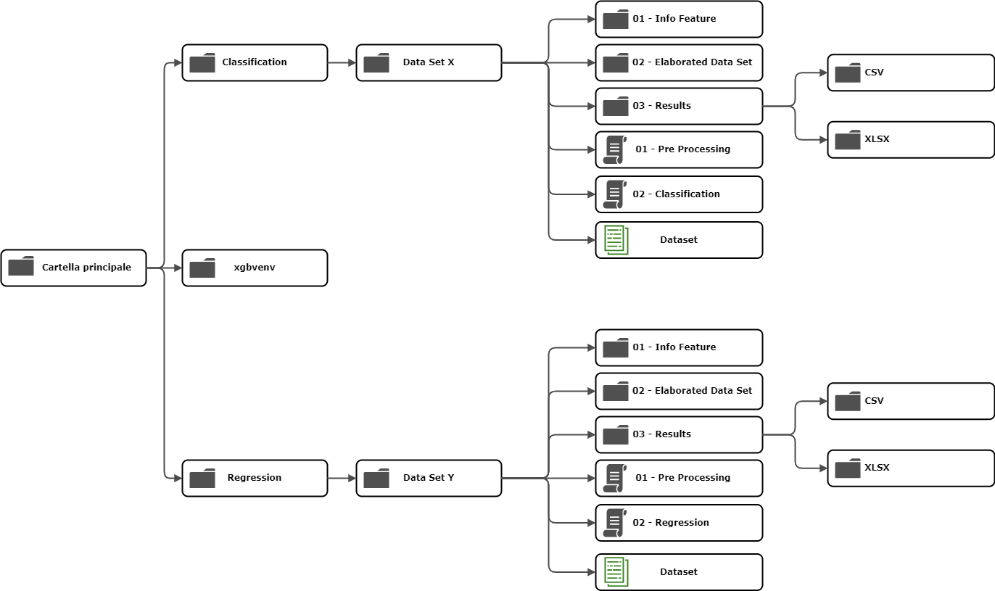
Organizzazione ambiente di sviluppo
Il seguente diagramma descrive come sono state organizzate le cartelle all’interno dell’ambiente di sviluppo, in particolare:
Xgbvenv contiene l’ambiente virtuale in python
Le cartelle Classification e Regression contengono una cartella per ogni data set
Gli script, all’interno delle cartelle dedicate ai data set, variano a seconda delle elaborazioni effettuate su quello specifico data set.

Slide 14
Student permormance dataset – Descrizione
Pubblicato il: 27/11/2014
Estratto dalla raccolta di dati forniti dagli studenti attraverso report e questionari anonimi in due scuole del Portogallo.
Costituito da due data set distinti contenenti i dati degli studenti.
Il primo contenente le medie voto in Portoghese composto da 649 istanze.
L’altro contenente le medie voto in Matematica e composto da 395 istanze.
Le istanze di entrambi i data set sono caratterizzate da 33 attributi.

Slide 15
Student permormance dataset – Attributi
School
Sex
Age
Address
Famsize
Pstatus
Medu
Fedu
Mjob
Fjob
Reason
Guardian
Traveltime
Studytime
Failures
Schoolsup
Famsup
Paid
Activities
Nursery
Higher
Internet
Romantic
Famrel
Freetime
Goout
Dalc
Walc
Health
Absences
G1
G2
G3

Slide 16
Student permormance dataset – Eliminazione attributi categorici
School
Sex
Age
Address
Famsize
Pstatus
Medu
Fedu
Mjob
Fjob
Reason
Guardian
Traveltime
Studytime
Failures
Schoolsup
Famsup
Paid
Activities
Nursery
Higher
Internet
Romantic
Famrel
Freetime
Goout
Dalc
Walc
Health
Absences
G1
G2
G3

Slide 17
Student permormance dataset – elaborazioni
Sono stati generati 4 data set:
Data Set Matematica con eliminazione attributi categorici
Data Set Portoghese con eliminazione attributi categorici
Data Set Matematica con Label Encoding attributi categorici
Data Set Portoghese con Label Encoding attributi categorici

Slide 18
Risultati Classification

Slide 19
Risultati classification

Slide 20
Risultati Regression

Slide 21
Risultati regression

Slide 22
Risultati tempistiche No encoded math
CLASSIFICATION | XGB | SVC | DTC
No Cross | 20 ms | 20 ms | 10 ms
3-Split | 6.000 ms | 290 ms | 160 ms
5-Split | 9.450 ms | 340 ms | 240 ms
10-Split | 19.700 ms | 510 ms | 430 ms
REGRESSION | XGB | SVR | DTR
No Cross | 10 ms | 10 ms | 0 ms
3-Split | 3.030 ms | 290 ms | 120 ms
5-Split | 5.140 ms | 350 ms | 200 ms
10-Split | 10.130 ms | 520 ms | 400 ms

Slide 23
Risultati tempistiche label encoded math
CLASSIFICATION | XGB | SVC | DTC
No Cross | 20 ms | 30 ms | 10 ms
3-Split | 5.990 ms | 320 ms | 170 ms
5-Split | 12.080 ms | 400 ms | 270 ms
10-Split | 21.900 ms | 620 ms | 500 ms
REGRESSION | XGB | SVR | DTR
No Cross | 10 ms | 20 ms | 0 ms
3-Split | 3.070 ms | 300 ms | 160 ms
5-Split | 5.320 ms | 360 ms | 240 ms
10-Split | 8.410 ms | 570 ms | 470 ms

Slide 24
Risultati tempistiche No encoded port
CLASSIFICATION | XGB | SVC | DTC
No Cross | 20 ms | 40 ms | 10 ms
3-Split | 7.530 ms | 510 ms | 180 ms
5-Split | 12.120 ms | 670 ms | 310 ms
10-Split | 26.340 ms | 1.340 ms | 500 ms
REGRESSION | XGB | SVR | DTR
No Cross | 10 ms | 30 ms | 10 ms
3-Split | 3.250 ms | 460 ms | 160 ms
5-Split | 5.410 ms | 650 ms | 270 ms
10-Split | 11.220 ms | 1.230 ms | 460 ms

Slide 25
Risultati tempistiche label encoded port
CLASSIFICATION | XGB | SVC | DTC
No Cross | 20 ms | 50 ms | 10 ms
3-Split | 7.640 ms | 530 ms | 200 ms
5-Split | 15.630 ms | 840 ms | 350 ms
10-Split | 35.650 ms | 1.640 ms | 600 ms
REGRESSION | XGB | SVR | DTR
No Cross | 10 ms | 30 ms | 10 ms
3-Split | 3.410 ms | 440 ms | 160 ms
5-Split | 5.820 ms | 630 ms | 320 ms
10-Split | 11.920 ms | 1.210 ms | 530 ms

Slide 26
Grazie per l’attenzione

